Slide 1

入行论129课
寂天菩萨 著
索达吉仁波切 宣讲
生西法师 辅导

Slide 2
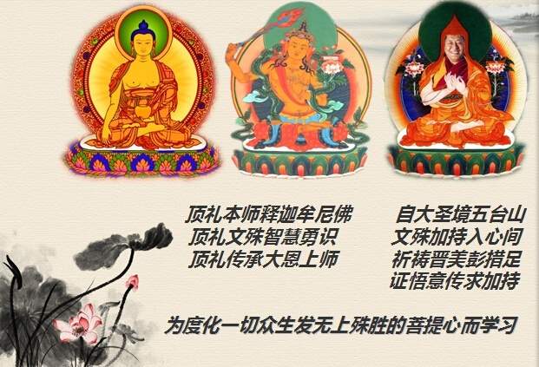
自大圣境五台山
文殊加持入心间
祈祷晋美彭措足
证悟意传求加持
顶礼本师释迦摩尼佛
顶礼文殊智慧勇士
顶礼传承大恩上师
为度化一切众生发无上殊胜的菩提心而学习

Slide 3
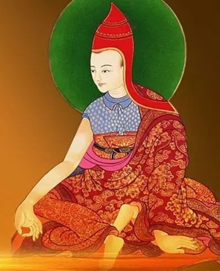
顶礼寂天菩萨
尽舍国政善开显
稀奇佛子行之理
弘扬佛陀教法者
寂天菩萨前顶礼

Slide 4
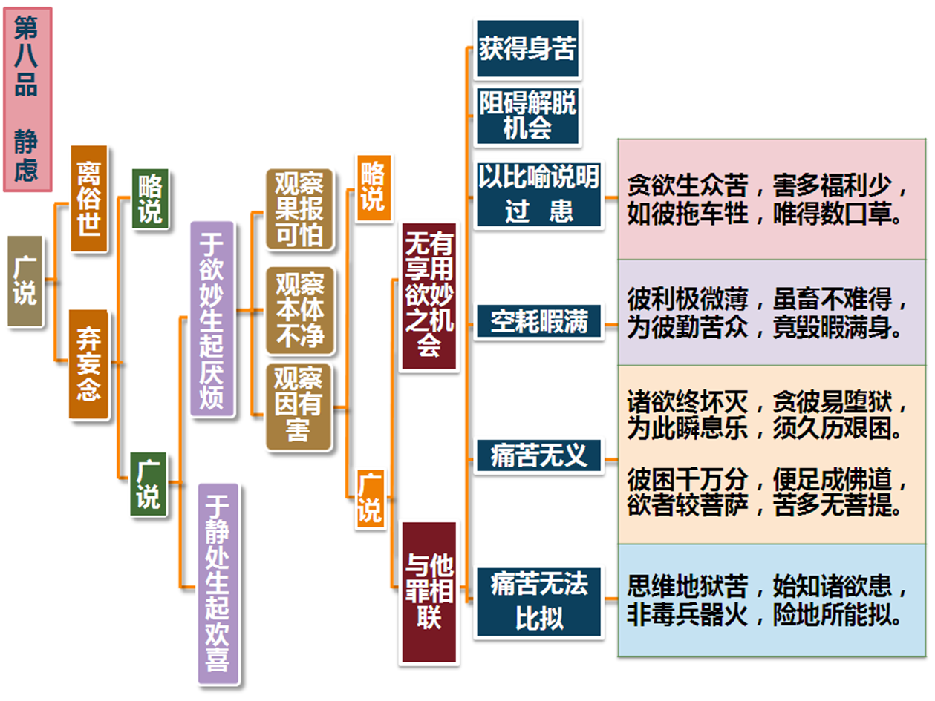
入行论128课科判

Slide 5
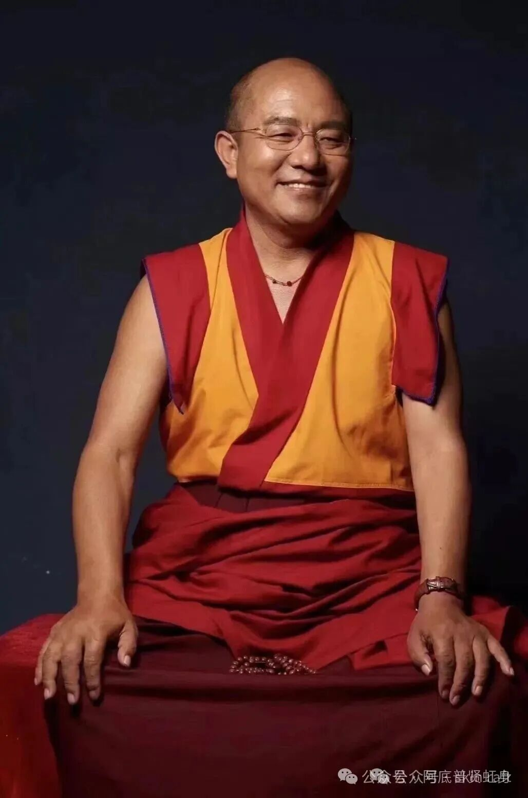
入行论·第129课
索达吉仁波切 宣讲
129课总义归摄
本节课所学内容分为两部分：
1.在对喧闹的城市、诱人的妙欲心生厌离之心后便会欣乐于前往寂静处。
2.寂静处是安乐之处，具有能够圆满修行的特点，值得向往和安住：
①寂静处环境优美，远离争论和烦恼，并且加持殊胜，利于修行；
②寂静处远离守护财产的痛苦，自由自在，其乐无比。
皈 依

Slide 6
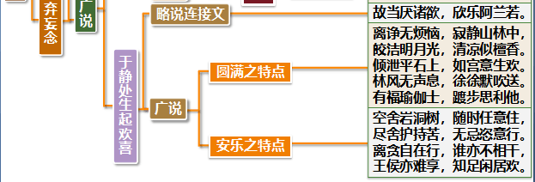
入行论129课科判

Slide 7
入行论·第129课
索达吉仁波切 宣讲
故当厌诸欲，欣乐阿兰若。
（颂词1）
消文释义
综上所述，我们必须对欲妙生起厌烦之心而对寂静处生起欢喜之情。
本颂重点
1. 现在的世界形形色色，诱人堕落的花样相当多，凡夫人的分别念本来就不可靠，见到好的色法、听到动听的声音，马上就会生贪心，给修行带来种种危害。因此，初学者先要选择寂静的地方，原因就在这里。
2. 于寂静处修行，关键是“心”要修持菩提心的真义，可以选择多种方式：
①若条件具足，可以远离故乡、亲友等各种散乱因素，于“阿兰若”修行；
②若没有因缘在山里修行，但如果能把握自己的时间，对身心重新作一番调整，命运也会掌握在自己手中。比如，不看电视，也不到处去应酬，除了亲人等重要的请客以外，根本不与不三不四的人来往，以前的恶友全部断交。而且平时也不逛商店，该做的事情做完后，就到佛堂去看书、听光盘、修行，把佛堂当作阿兰若，这就是城市里依止寂静的一种方法。
皈 依

Slide 8
入行论·第129课
索达吉仁波切 宣讲
故当厌诸欲，欣乐阿兰若。
（颂词1）
③每个城市附近都有一些幽静的环境，如植物园、寺院、高山、河边，有空的时候，应该到那里去放下一切，看看天的高广、海的辽阔，心自然会宽广起来，烦恼痛苦也会逐渐消失，对佛教的真理容易生起信心。
④对寂静处心生向往之心，发愿一定要前往寂静处修行。
相关教证
1. 《月灯经》中说：“有人以希求心向静处仅迈七步，也比在恒河沙数劫供养十方诸佛的功德大。”
2. 博朵瓦格西说：“抛弃故乡、远离亲友、断除愦闹、如理修法之人，离解脱不远了。”
3. 《三摩地王经》中说：“住于寂静兰若者，心常厌离有为法，若人林居修解脱，此等功德自然生。”
皈 依

Slide 9
入行论·第129课
索达吉仁波切 宣讲
故当厌诸欲，欣乐阿兰若。
（颂词1）
相关公案
1. 以前有一位格西不幸罹患了麻风病，想尽一切办法也无力回天。他认为自己一定会死，于是放下一切，远离人群、归隐山林，到节莫圣地专心专意地念观音心咒。后来他有一次做梦时，梦见一个白衣人加持自己，当他一觉醒来，麻风病就不治而愈了。
2. 以前汉地有个人得了麻风病，他去寂静的山里坐以待毙，看着身体一块一块糜烂，内心特别痛苦。有一天，森林里来只老虎，他特别害怕，忽然想起《金刚经》的四句偈，便闭起眼晴一直念。老虎走到他跟前，用舌头舔他的伤口，他更加害怕，颤抖不已。过了一会儿，老虎走了，他睁眼一看，伤口完全痊愈了。
皈 依

Slide 10
入行论·第129课
索达吉仁波切 宣讲
离诤无烦恼，寂静山林中，皎洁明月光，清凉似檀香。倾泄平石上，如宫意生欢。
（颂词2）
消文释义
既没有外界的争论，也没有内心的烦恼，又无有盗匪等威胁的寂静林间，有缘的菩萨就像国王在檀香涂敷的王宫中散步，或者伴着皎洁的月光、檀香散发出的清凉，在宽阔平坦、舒心悦意的石洞宫殿里，享受别人掸动有宝柄之扇子的悠闲一般。
本颂重点
1. 寂静环境对心有莫大的助缘。从释迦牟尼佛开始，藏地历代的大成就者几乎都是依止静处而获得成就。汉传佛教净土宗、华严宗、禅宗的很多大德，也是依靠静处而证悟了心性。因此，自然环境对修行人来讲有很大的意义。
2. 体会寂静处修行的感觉：人住在山洞、茅棚里，到了晚上，碧蓝的虚空中，皎洁的明月洒下银色光华，给世间增添了一种美，修行人的心里也极为清凉。修行人坐在石板上或者岩洞里，月光柔柔地倾泻下来，那种宁静的感觉，天上的尊胜宫或人间的皇宫也难比。
皈 依

Slide 11
入行论·第129课
索达吉仁波切 宣讲
离诤无烦恼，寂静山林中，皎洁明月光，清凉似檀香。倾泄平石上，如宫意生欢。
（颂词2）
教证公案
1. 《佛子行》云：“离恶境故惑渐轻，无散乱故善自增，净心于法生定解，居于静处佛子行。”
2. 战国时期的庄子，也对寂静山林情有独钟，过着逍遥的生活。庄子学识渊博，但一辈子都是过清贫的生活，衣服上打着补丁，鞋子上也有几个破洞，有时还要靠借债度日，但即便如此，他也不为物欲所累，一生中安贫乐道。
皈 依

Slide 12
入行论·第129课
索达吉仁波切 宣讲
林风无声息，徐徐默吹送。有福瑜伽士，踱步思利他。
（颂词3）
消文释义
林中悄无声息，柔和的林风徐徐吹送，具有福德的瑜伽行者一边缓缓踱步，一边心中思维利益他众之事。
本颂重点
1. 洪福和清福：所谓的洪福，指在红尘里当大官、赚大钱，比如当局长、书记、大老板，钱包里的钱很多，银行里的存款也多，还有好多轿车别墅，在世间人眼里，觉得其福报很大，特别羡慕。清福，就是在山里面终年累月地修行，虽然吃得一般般，穿得也很单薄，但他的心情很快乐。我们要好好反观自心，看自己到底希求何种福德。
2. 在寂静处修行时，修菩提心非常重要。应该像无著菩萨、乔美仁波切、麦彭仁波切、华智仁波切那样，精进修持利他的菩提心。
相关教证
《月灯经》云：“山中空闲殊胜处，一切威仪皆为善。”
皈 依

Slide 13
入行论·第129课
索达吉仁波切 宣讲
空舍岩洞树，随时任意住，尽舍护持苦，无忌恣意行。
（颂词4）
消文释义
在空无一人的房室、树下、岩洞中可以随心所欲而安住，远离执著守护欲妙的痛苦，无忧无虑、悠然自得而修行。
本颂重点
住在可以随意安住于空无一人的山洞里、大树下、岩洞等往昔大德们获得成就的地方，远离守护财产的痛苦，没有“你的房子”“我的房子”的执著，这样才能远离一切顾虑，悠然自在地修行。
相关教证
1. 龙树菩萨言：“积财守财增财皆为苦，应知财为无边祸根源。”
2. 莲池大师说：“食草胜空腹，茅堂过露宿，人生皆知足，烦恼一时除。”
相关公案
以前在云栖山，莲池大师住了很多年，调化了山中的很多猛虎。当时有一条老虎，时刻依随在他身边，莲池大师到山下化缘时，老虎也紧随在后，城中的人一看，吓得纷纷逃窜。大师告诉老虎：“你赶快回去吧，如果你一直跟着，影响我们的化缘，我们回去吃啥呢？”老虎也非常听话，规规矩矩地回山等着。
皈 依

Slide 14
入行论·第129课
索达吉仁波切 宣讲
离贪自在行，谁亦不相干，王侯亦难享，知足闲居欢。
（颂词5）
消文释义
随自己的心愿自由自在行持，对一切资具无有贪执，与任何众生都无有牵连，享受知足少欲的快乐，这样的快乐恐怕连帝释天王也难以得到。
本颂重点
1. 真正做到知足少欲的这类人比较容易感觉到幸福。
2. 要认真观想、体会这里所讲寂静处安乐的特点，如此才能知道寂静处的确具有安乐。否则，我们一方面耽著现在的世俗生活方式，另一方面要去体会寂静处的安乐，就很难从内心中真正认同。或者即便认同，暂时性地换一换环境，追求另外一种新奇的生活方式，这是任何人都可以做到的；但舍弃一切去森林中修行，很多人就难以做到。
皈 依

Slide 15
入行论·第129课
索达吉仁波切 宣讲
离贪自在行，谁亦不相干，王侯亦难享，知足闲居欢。
（颂词5）
公案教证
1. 《佛遗教经》云：“行少欲者，心则坦然，无有忧畏。知足之人，虽卧地上，犹为安乐。”
2. 《亲友书》中言：“佛说一切财产中，知足乃为最殊胜，是故应当常知足，知足无财真富翁。”
3. 法王如意宝常说：“凡是我的传承弟子，应该过知足少欲的生活，这样心里会很快乐，有没有财产都可以。人生是无常的，什么事情都要经历，如果你最大的快乐可以享受，最大的痛苦能够面对，这就是人生的一大快乐。”
4. 《致弟子书》中云：“皎洁圆满月轮作庄严，山腰飘带雨云层层现，山顶森林之中无贪著，如风飘动终生大缘分，森林野兽成群而栖息，美丽悦意之地遍快乐，如此欢喜林园天界中，自然石板妙处岂具有？”
5. 苏东坡乐观豁达的公案。
皈 依

Slide 16

入行论·第129课
索达吉仁波切 宣讲
思 考 题
1.前面已讲过寂静地方的功德，此处又再次宣说，是否有重复的过失？为什么？

Slide 17
入行论·第129课
索达吉仁波切 宣讲
思 考 题
2.请简述很多在家人虽然没有机会前往阿兰若，但在城市里修行仍可解脱之理。

Slide 18
入行论·第129课
索达吉仁波切 宣讲
思 考 题
3.修行人是怎样看待死亡的？他与一般的世间人有何不同？

Slide 19
入行论·第129课
索达吉仁波切 宣讲
思 考 题
4.有些人说：“修行必须要在闹市，这样才能得到真实的磨练，去寂静处是一种逃避。”他的观点正确吗？为什么？

Slide 20
入行论·第129课
索达吉仁波切 宣讲
思 考 题
5.如何区别洪福与清福？你向往哪一种？为什么？

Slide 21

回 向
所南德义檀嘉热巴涅
托内尼波札南潘协将
杰嘎纳其瓦隆彻巴耶
哲波措利卓瓦卓瓦效
文殊师利勇猛智 普贤慧行亦复然
我今回向诸善根 随彼一切常修学
三世诸佛所称叹 如是最胜诸大愿
我今回向诸善根 为得普贤殊胜行
生生世世不离师 恒时享用胜法乐
圆满地道功德已 唯愿速得金刚持

